Slide 1
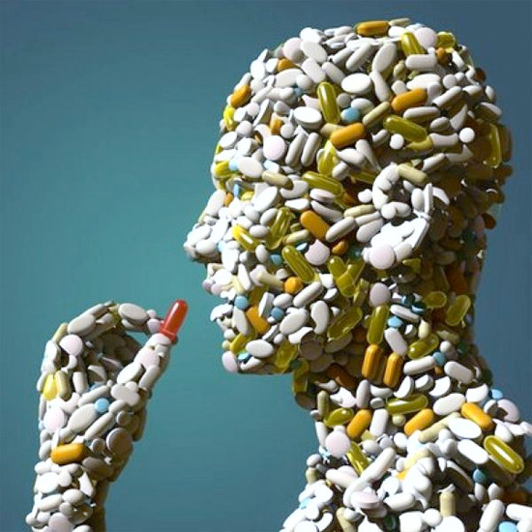
ΝΑΡΚΩΤΙΚΑ

Slide 2
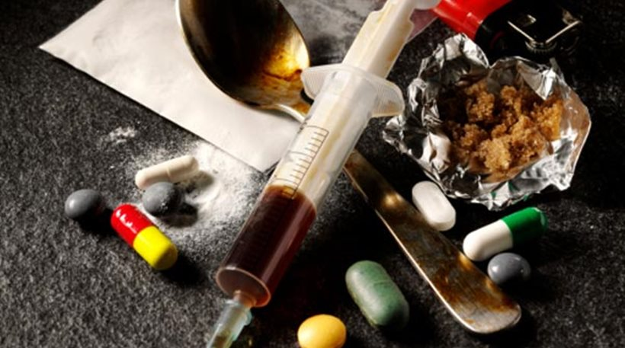
ΟΡΙΣΜΟΣ
Ο όρος ναρκωτικό προτάθηκε από τον Γαληνό για να περιγράψει δραστικές ουσίες που μουδιάζουν ή νεκρώνουν προκαλώντας απώλεια αισθήσεων ή παράλυση.

Slide 3
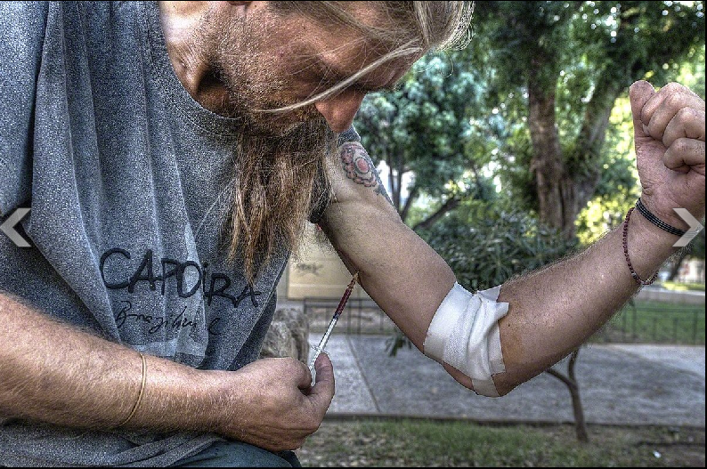
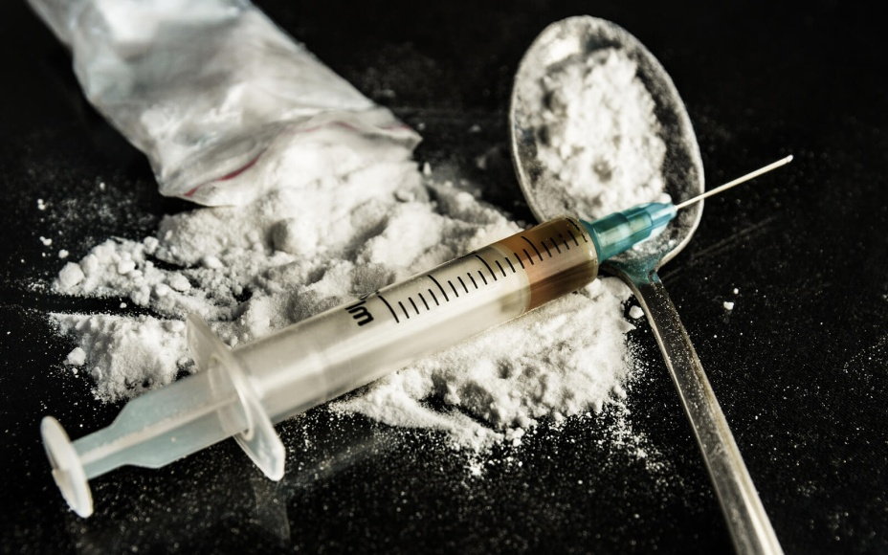
ΧΟΡΗΓΗΣΗ
Τα ναρκωτικά μπορούν να χορηγηθούν με διάφορους τρόπους. Στα πλαίσια ιατρικής χρήσης λαμβάνονται στοματικά, επιδερμικά (τσιρότα), σε ενέσιμη μορφή ή ως υπόθετα. Στα πλαίσια ψυχαγωγικής χρήσης λαμβάνονται στοματικά, επίσης σε μορφή καρπού, ρινικά σε μορφή σκόνης, ενέσιμα (υποδόρια ή ενδοφλέβια) ανάλογα με την εκάστοτε ουσία. -Η ψυχαγωγική χρήση υπόθετων δεν είναι συνήθης.

Slide 4
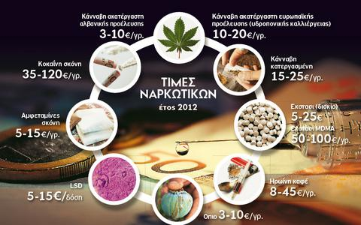
ΕΙΔΗ ΝΑΡΚΩΤΙΚΩΝ
Ελαφρά ναρκωτικά -μαριχουάνα -χασίς
Σκληρά ναρκωτικά -όπιο -ηρωίνη -μορφίνη -κοκαΐνη -LSD( Λυσεργικό οξύ) -Αμφεταμίνες -Βαρβιτουρικά -Έκσταση

Slide 6
Αίτια χρήσης
Ψυχολογικά ή οικογενειακά προβλήματα
Επιθυμία για συμμετοχή σε μία συγκεκριμένη ομάδα
Ανάγκη για αναγνώριση
Προτροπή της παρέας
Περιέργεια
Μιμητισμός
Προσωπικότητα

Slide 7
Αποτελέσματα
Τα αποτελέσματα της χρήσης ναρκωτικών εξαρτώνται κυρίως από τη δόση, τον τρόπο χορήγησης, προηγούμενη έκθεση στην ουσία και τις προσδοκίες του χρήστη. Μια μικρή ποσότητα δρα ως διεγερτικό(αυξάνει τη δραστηριότητα). Μια μεγαλύτερη ποσότητα δρα ως ηρεμιστικό(μειώνει τη δραστηριότητα) και μια ακόμα μεγαλύτερη ποσότητα ενεργεί ως δηλητήριο και μπορεί να σκοτώσει.

Slide 8
Ειδικότερα:
Σε θεραπευτικό πλαίσιο:
αντιμετώπιση πόνου ,βήχα ,οξείας διάρροιας
αίσθηση ευφορίας
μείωση έντασης , άγχους , επιθετικότητας
Σε ψυχαγωγικό πλαίσιο(παρενέργειες)
- ζάλη, κνησμός, αϋπνία, αδυναμία συγκέντρωσης, απάθεια, μειωμένη φυσική δραστηριότητα
συστολή ή διαστολή της κόρης, διαστολή των υποδόριων αιμοφόρων αγγείων

Slide 9
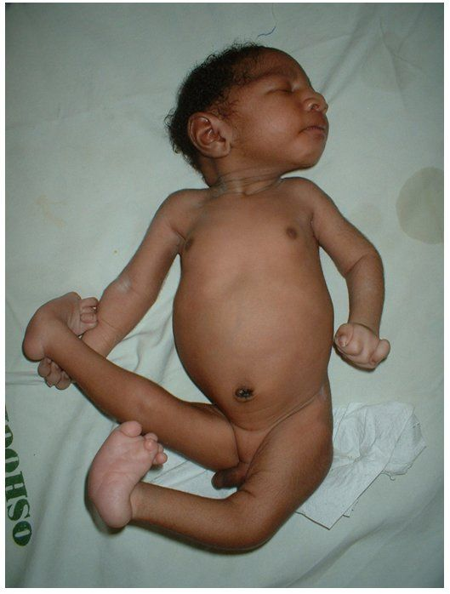
Είναι ιδιαίτερα σημαντικό να αποφεύγεται κατά τη διάρκεια της εγκυμοσύνης η χρήση μαριχουάνας, κοκαΐνης και άλλων ναρκωτικών. Η κατάχρηση αυτών των ουσιών κατά τη διάρκεια της εγκυμοσύνης αυξάνει τον κίνδυνο γέννησης παιδιού με χαμηλό σωματικό βάρος, μικρή περίμετρο κεφαλής, πρόωρου τοκετού και άλλων αναπτυξιακών προβλημάτων.

Slide 10
Η σοβαρότερη συνέπεια για το άτομο: ΕΞΑΡΤΗΣΗ
Η εξάρτηση μπορεί να είναι σωματική και ψυχολογική, αλλά κυρίως ψυχολογική. Αν και η διαδικασία είναι επώδυνη, ο εξαρτημένος χρήστης μπορεί, αν το αποφασίσει, να απεξαρτηθεί σωματικά σε δύο-τρεις μέρες, μια εβδομάδα το πολύ. Όμως η ψυχολογική εξάρτηση μπορεί να διαρκέσει μήνες, αν όχι χρόνια.

Slide 11
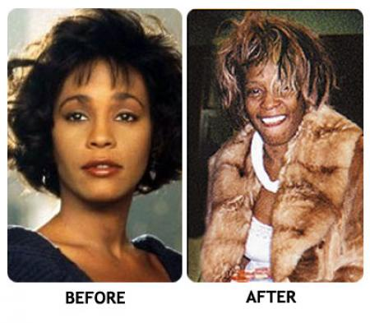
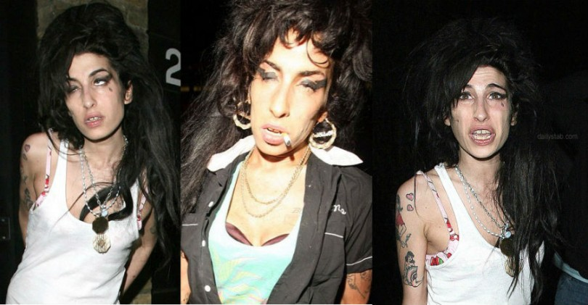
Κίνδυνοι από απρόσεκτη ή υπερβολική χρήση ναρκωτικών: πυώδεις μολύνσεις σε δέρμα, πνεύμονες, εγκέφαλο, ασθένειες, όπως ενδοκαρδίτιδα, ηπατίτιδα και AIDS αλλά και θάνατος από υπερβολική δόση.

Slide 12
Μέθοδοι θεραπείας-απεξάρτηση
θεραπευτικές κοινότητες
συμβουλευτικά κέντρα(ενημέρωση, κινηματοποίηση, προετοιμασία)
θεραπευτικά προγράμματα είτε με χορήγηση φαρμάκων όπως η μεθαδόνη είτε χωρίς
κέντρα κοινωνικής επανένταξης
κέντρα οικογενειακής υποστήριξης
Προγράμματα υποστήριξης κρατούμενων χρηστών

Slide 13
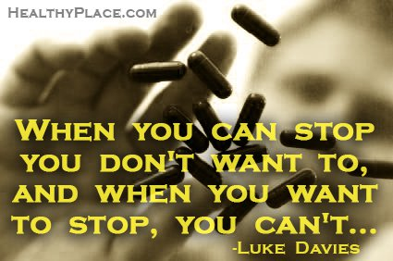
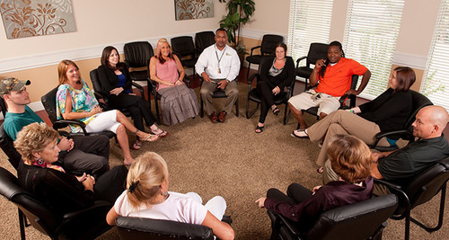
« Όταν μπορείς να σταματήσεις δεν θέλεις και όταν θέλεις, δεν μπορείς…»

Slide 14
Προσωπικά βιώματα
«Ξεκίνησα με χόρτο, μετά με χάπια φτιάχνοντας κοκτέιλ με όλων των ειδών τα ναρκωτικά. Έκλαιγα, άκουγα φωνές, δεν μπορούσα να περπατήσω. Κατέληξα να ζω σε ένα χάρτινο κουτί. Αναρωτήθηκα αν είχα φτάσει στον πάτο και πιστεύω ότι ναι, είχα φτάσει. Αποφάσισα ότι δεν πήγαινε άλλο. Ναι, ήθελα τα ναρκωτικά, αλλά συνειδητοποίησα ότι ήθελα περισσότερο τη ζωή». «Τέσσερις φορές έχω πάθει οβερντόουζ(υπερβολική δόση). Τη μία από αυτές, είπα, τελείωσα. Μου έκοψαν τις φλέβες και με παρπάτησαν κάτι φίλοι μου. Κατάφερα να γλιτώσω. Μια μέρα μεταφέρθηκα στο Λοιμωδιών με ηπατικό κώμα. Ηπατίτιδα, θανατηφόρα υπογλυκαιμία, συψαιμία και… κάτι άλλα ψηλά».

Slide 15
Στατιστικά Στοιχεία
208 εκατομμύρια άνθρωποι σε όλο τον κόσμο κάνουν χρήση απαγορευμένων ουσιών
Στις ΗΠΑ το 19,7% των μαθητών λυκείου έχει καπνίσει μαριχουάνα
Στην Ευρώπη το 10%- 40% των 15χρονων παιδιών κάνει χρήση μαριχουανας
Στην Ισπανία και στη Μ.Βρετανία η χρήση κοκαΐνης από τους νέους μεταξύ 15-16 ετών είναι 4%-6%

Slide 17
1^{ο} ΓΕΛ. ΒΕΡΟΙΑ Μαθητές:
Γιαννοπούλου Ιφιγένεια
Κυριαζοπούλου Ευπραξία
Λιανίδου Αντωνία
Κύρτσιου Μαρία
Υπεύθυνος καθηγητής: Αμπλάς Αναστάσιος

